Slide 1

FrotaGest
Sistema de Gestão e Requisição de Frota
Projeto em Sistemas de Informação
TeSP Programação de Sistemas de Informação | 2.º ano, 1.º semestre
Vitor Emanuel Louro Leonardo • Valter José Pescadinha Beca • Gustavo Biazini

Slide 2
Índice
O que vamos apresentar
1
2
3
4
5
Solução
Requisição
Plataforma Web
App Android
Arquitetura
Proposta e perfis de utilizador
Do pedido à devolução
Front-office e back-office
Pedidos, viatura e configuração
Funcionalidades, arquitetura e planeamento
Duração: 5 minutos • Vitor Leonardo, Valter Beca e Gustavo Biazini
FrotaGest • PSI 2026/2027
02

Slide 3

A solução FrotaGest
Uma plataforma integrada para gerir viaturas, pessoas e viagens
Reservar
Consultar viaturas e solicitar períodos de utilização.
Validar e atribuir
Aprovar pedidos e selecionar condutor e viatura disponível.
Acompanhar
Registar viagens, custos, documentos e manutenção.
FrotaGest • PSI 2026/2027
03

Slide 4
Quem utiliza o sistema?
Quatro perfis, com responsabilidades e permissões distintas
01 Colaborador
02 Coordenador de Frota
Consulta o catálogo, requisita viaturas e regista receção, entrega, quilómetros e combustível.
Aprova pedidos, atribui viaturas e condutores e acompanha utilização, documentação e orçamentos.
03 Técnico de Manutenção
04 Administrador de Sistemas
Regista intervenções, peças, custos e histórico de manutenção.
Gere utilizadores, roles, permissões, serviços externos e logs.
FrotaGest • PSI 2026/2027
04

Slide 5
Como funciona uma requisição?
Do pedido à conclusão da viagem
1
2
3
4
5
Pesquisar
Requisitar
Decidir
Utilizar
Devolver
Viaturas e datas
Categoria e motivo
Aprovação e atribuição
QR, check-in e viagem
Check-out e histórico
Estados previstos: pendente → aprovada / recusada / cancelada → em curso → concluída
FrotaGest • PSI 2026/2027
05

Slide 6
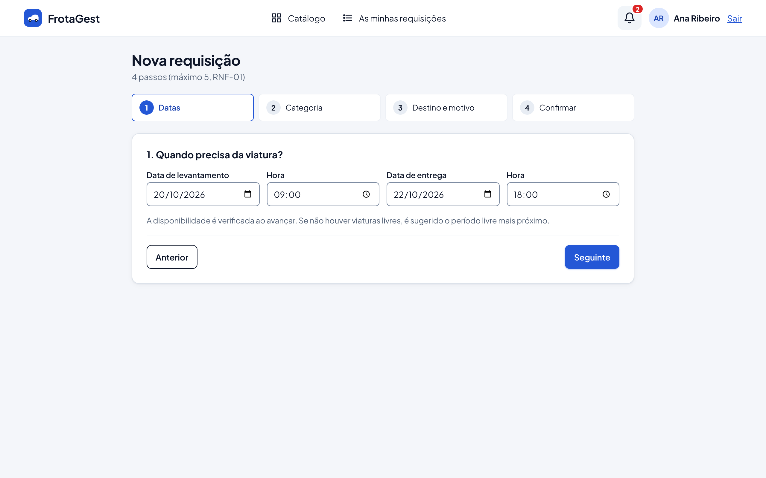
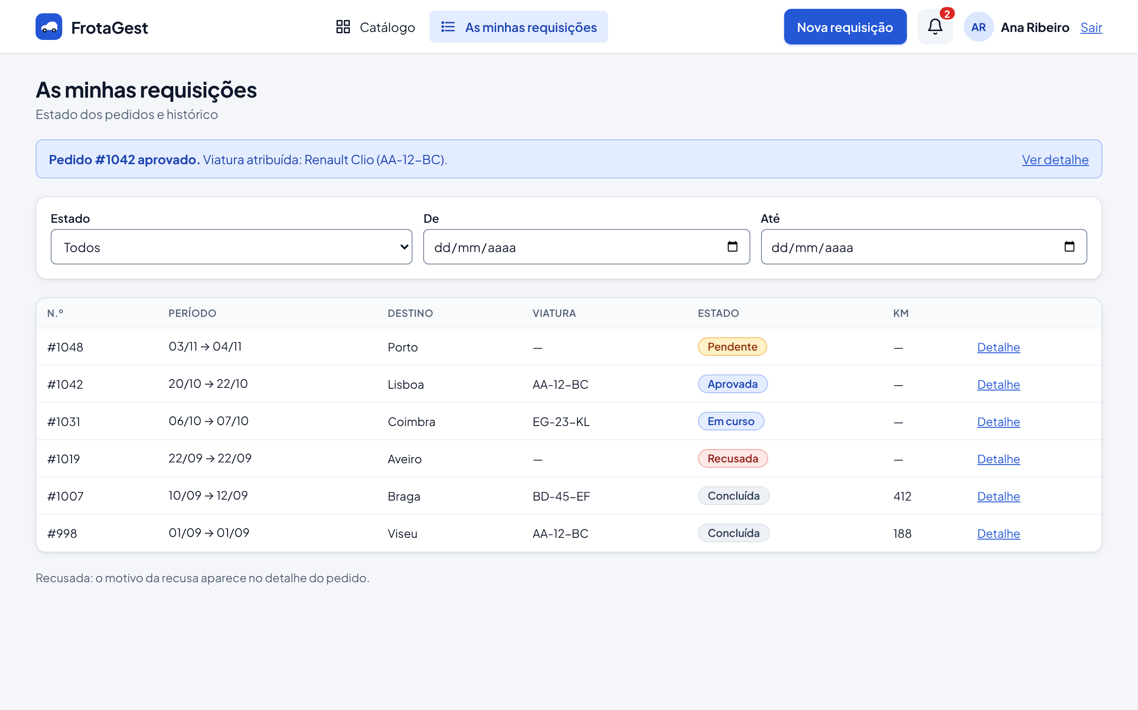
Plataforma Web — pedido e acompanhamento
Nova requisição, validações e histórico individual
NOVA REQUISIÇÃO
AS MINHAS REQUISIÇÕES
FrotaGest • PSI 2026/2027
06

Slide 7
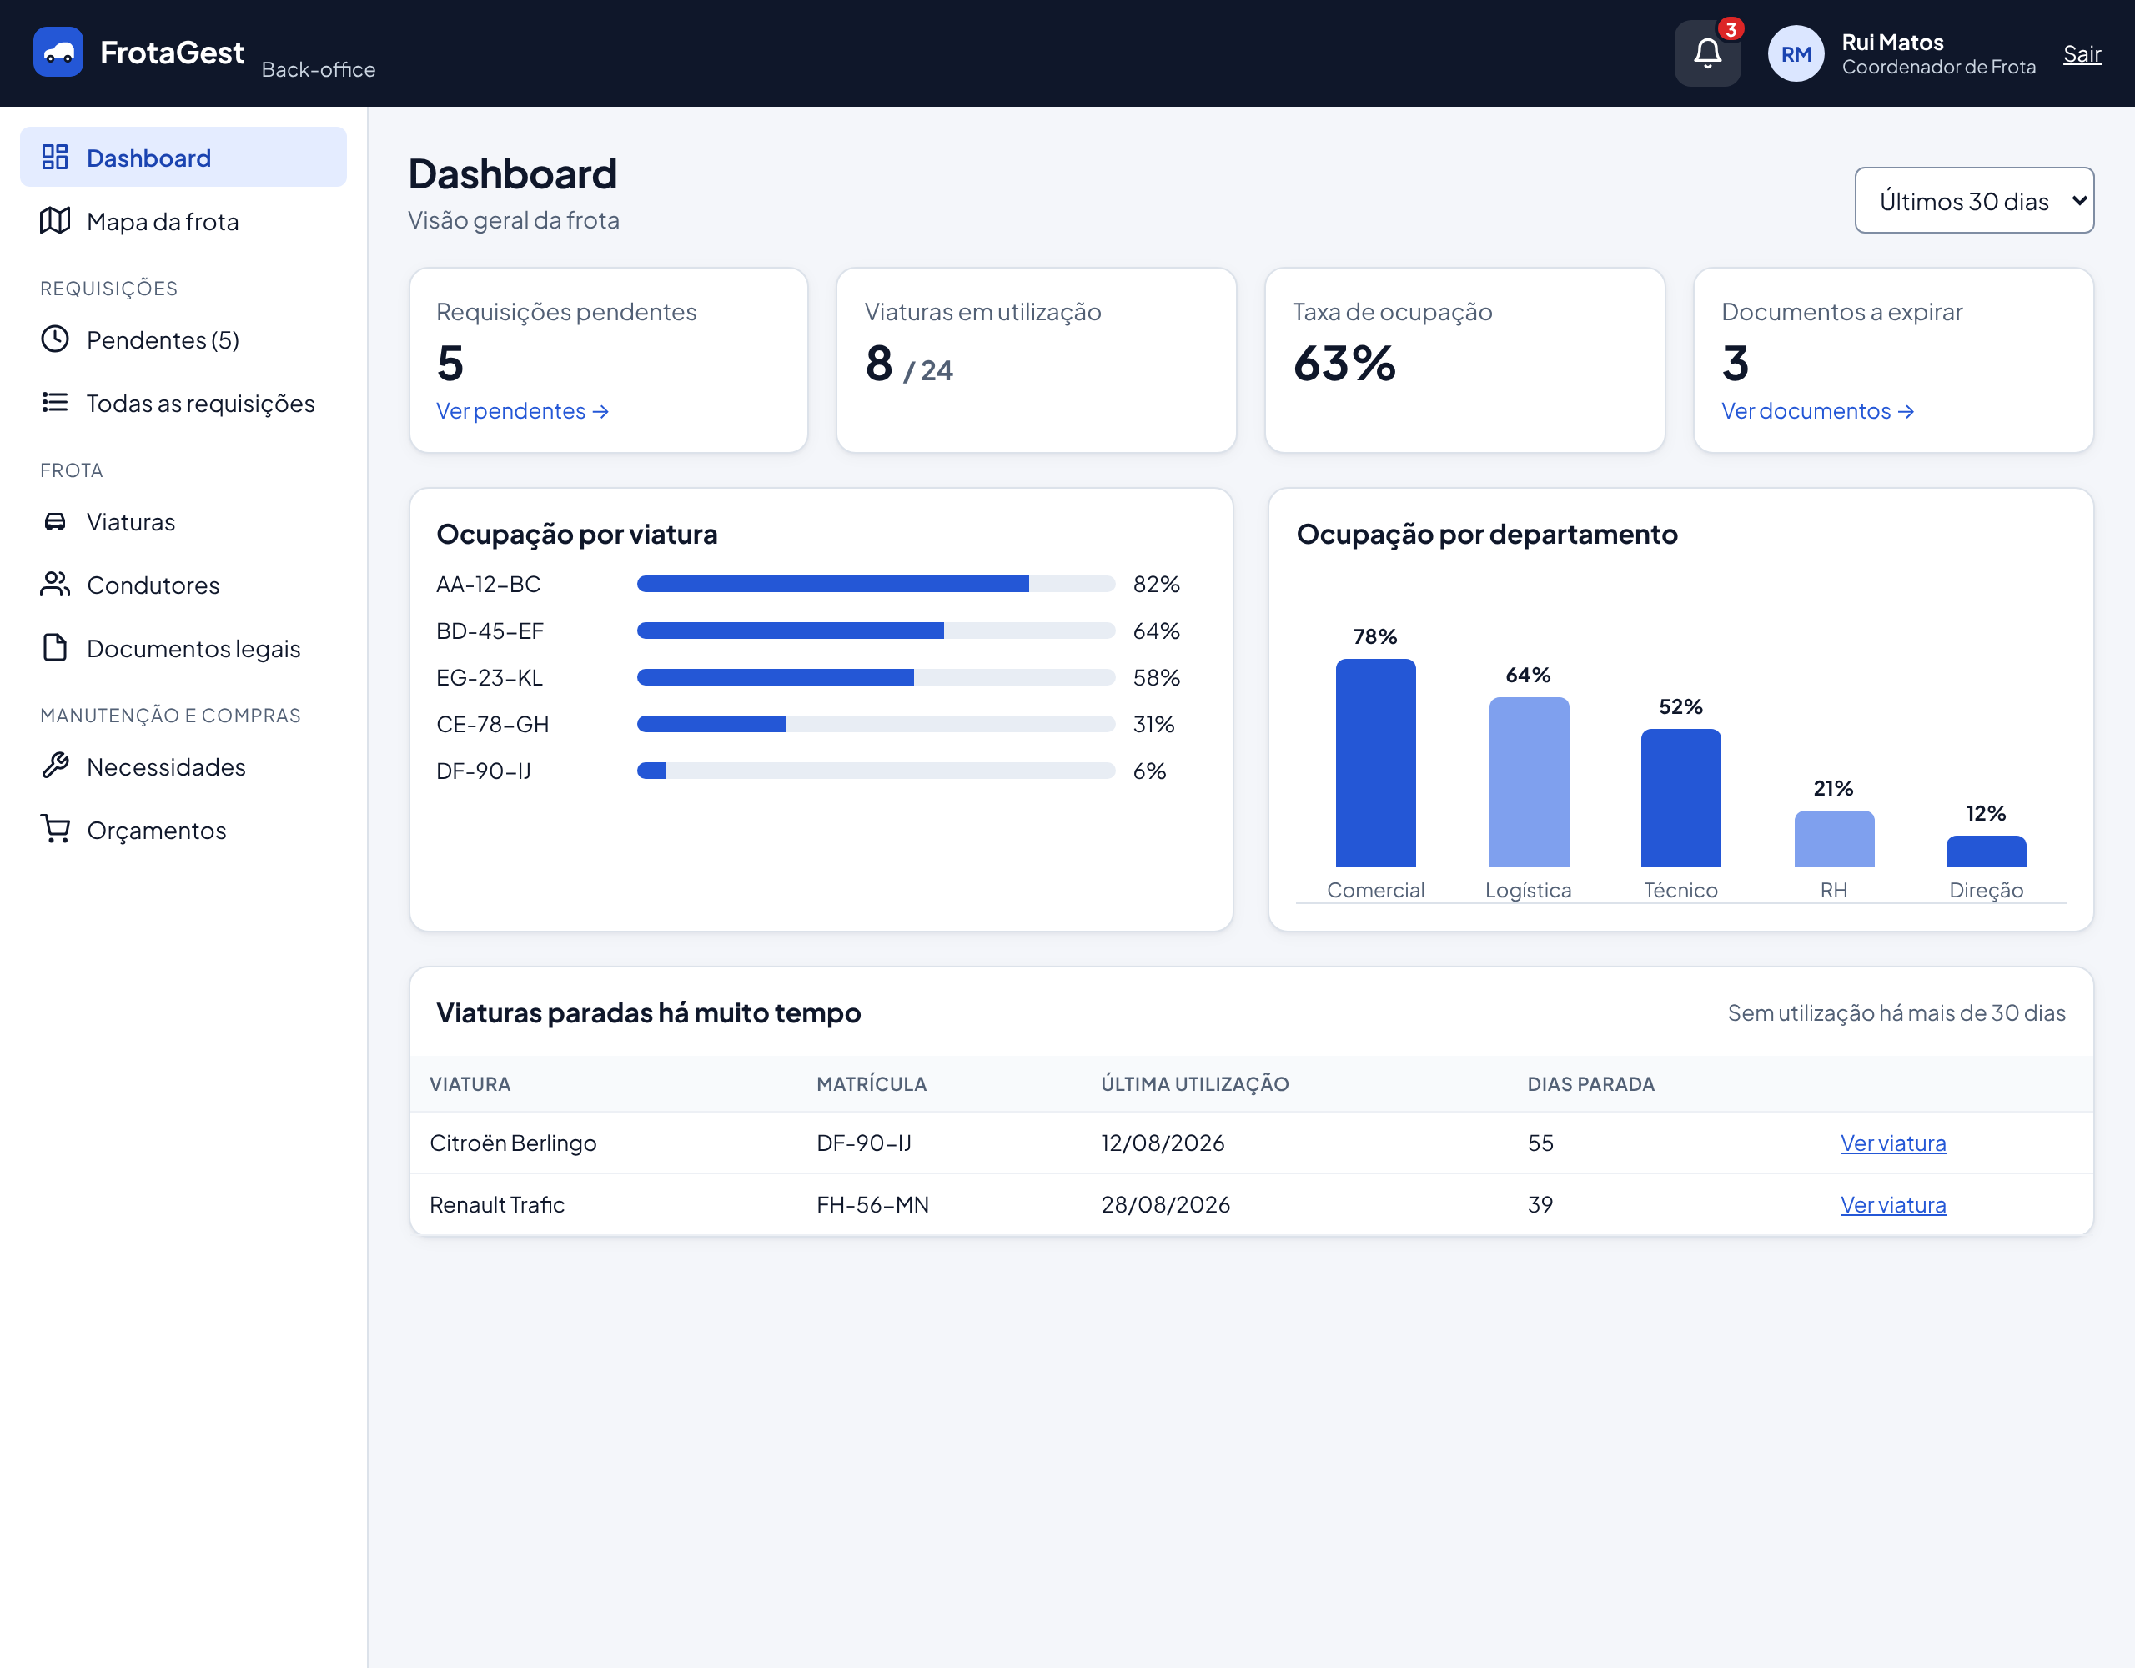
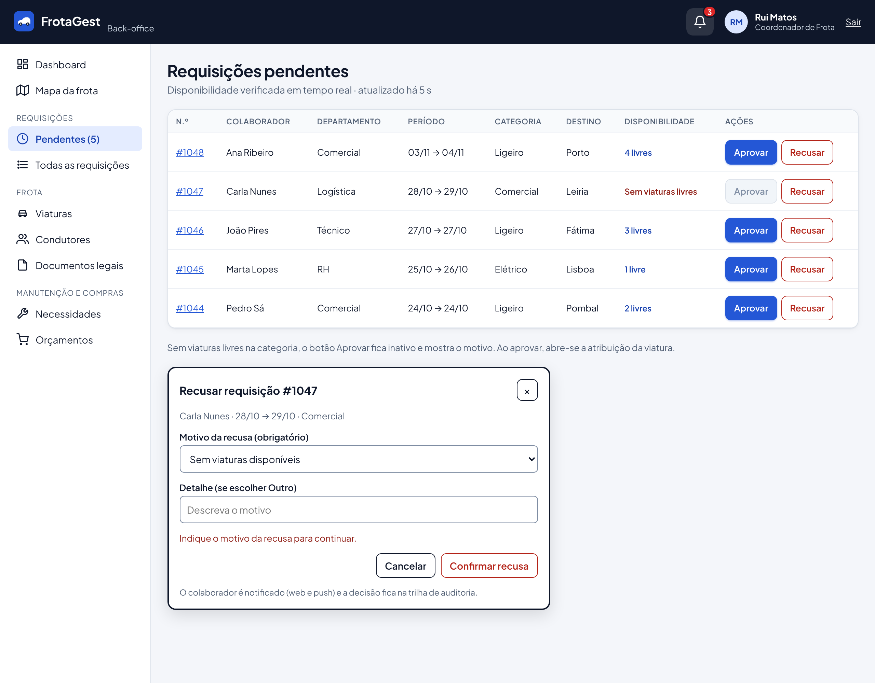
Back-office — gestão centralizada
Indicadores, controlo operacional e aprovação de pedidos
DASHBOARD
REQUISIÇÕES PENDENTES
FrotaGest • PSI 2026/2027
07

Slide 8
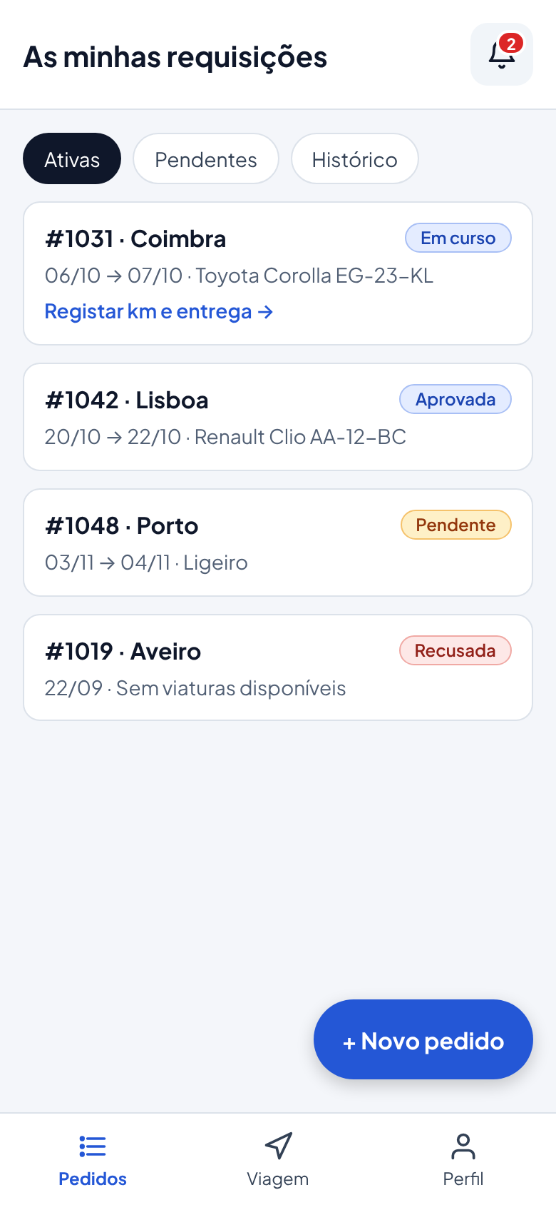
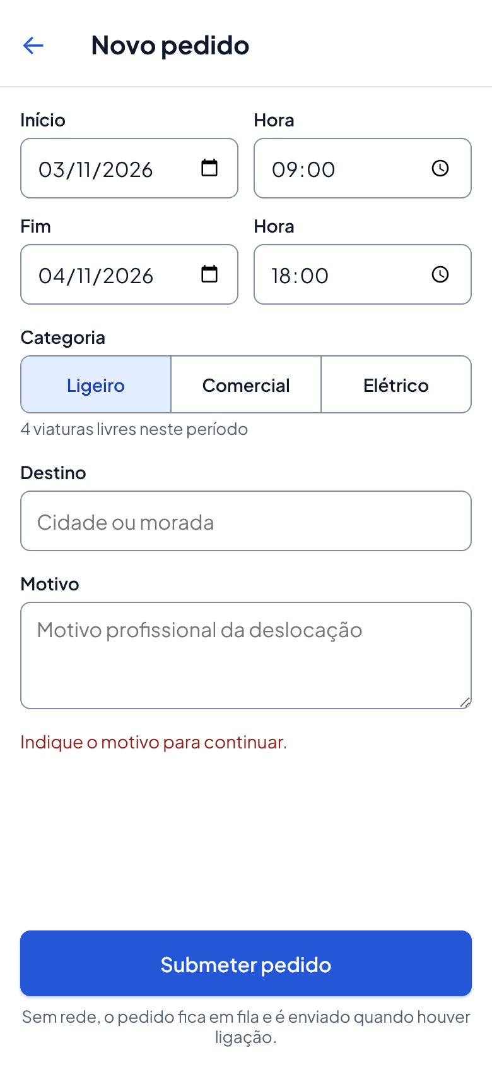
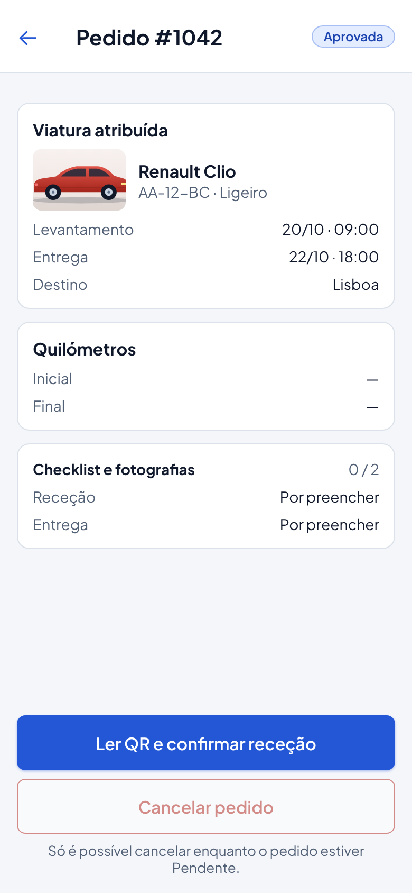
Aplicação Android — acesso em mobilidade
Consulta de pedidos, nova requisição e acompanhamento
PEDIDOS
NOVO PEDIDO
DETALHE
FrotaGest • PSI 2026/2027
08

Slide 9
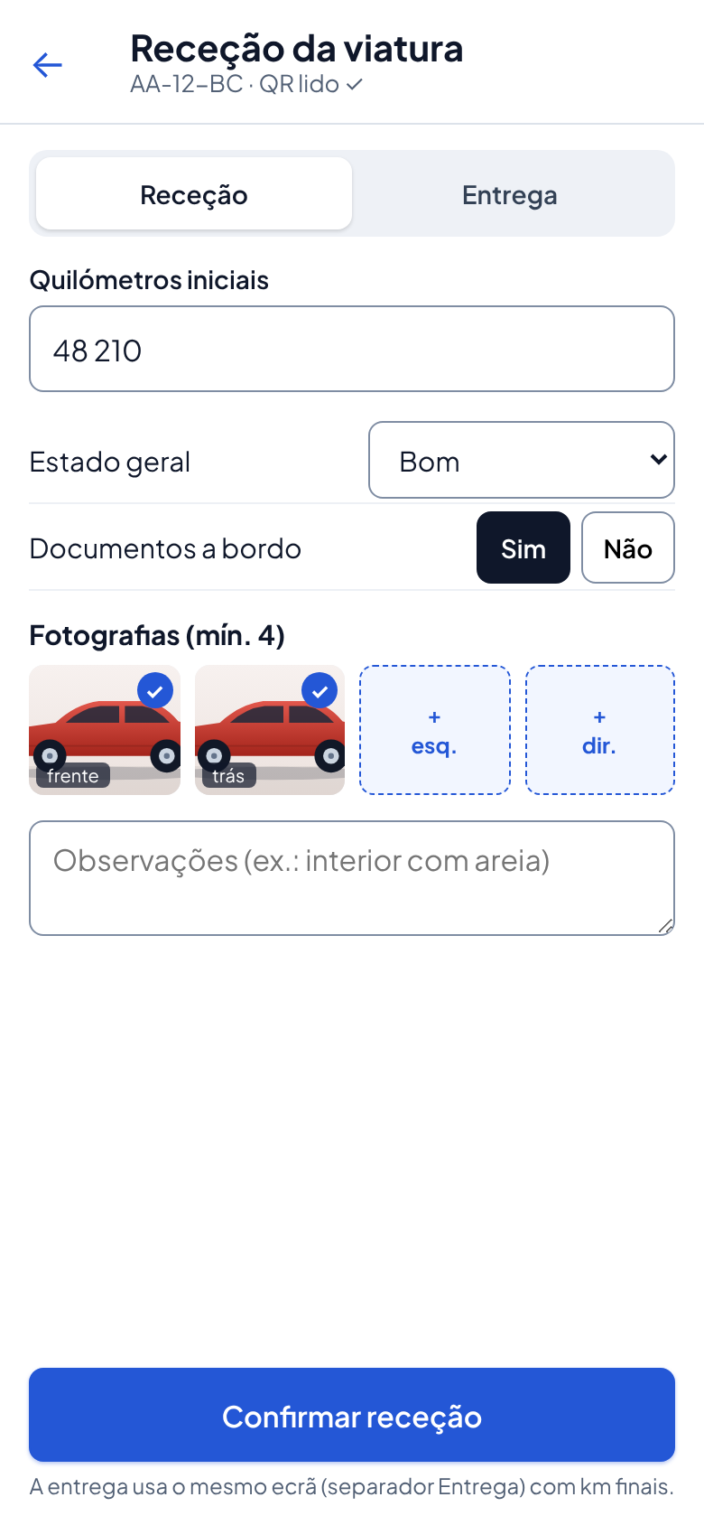
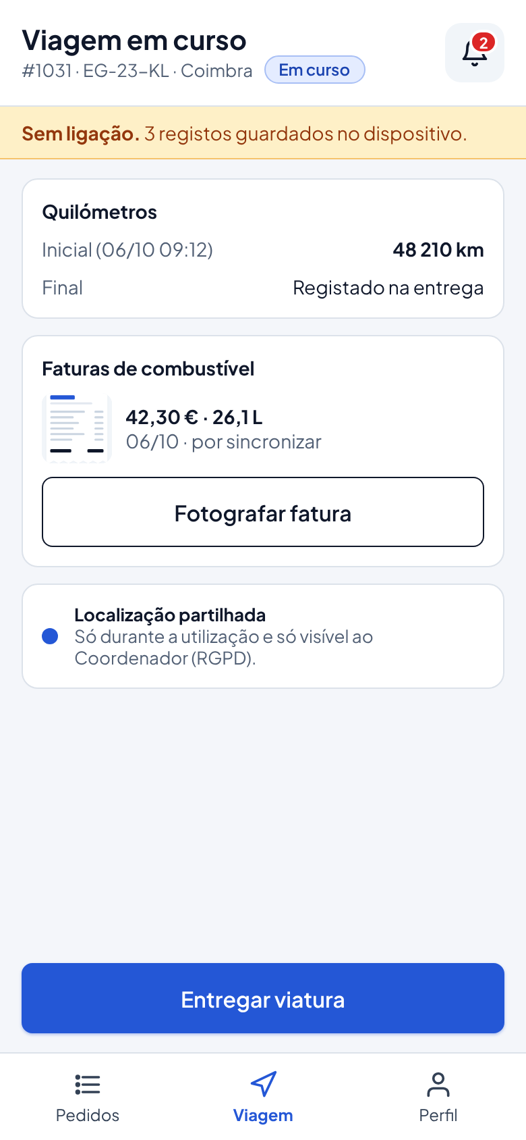
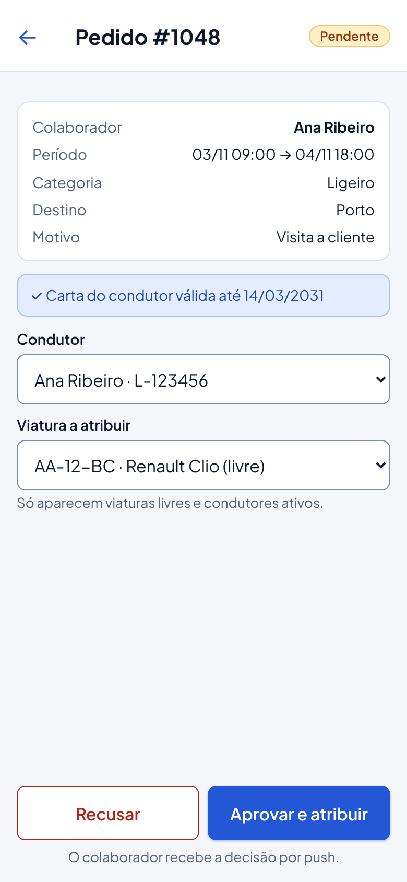
Aplicação Android — utilização da viatura
Check-in, check-out, registos de viagem e sincronização
RECEÇÃO E ENTREGA
VIAGEM EM CURSO
APROVAÇÃO MÓVEL
FrotaGest • PSI 2026/2027
09

Slide 10
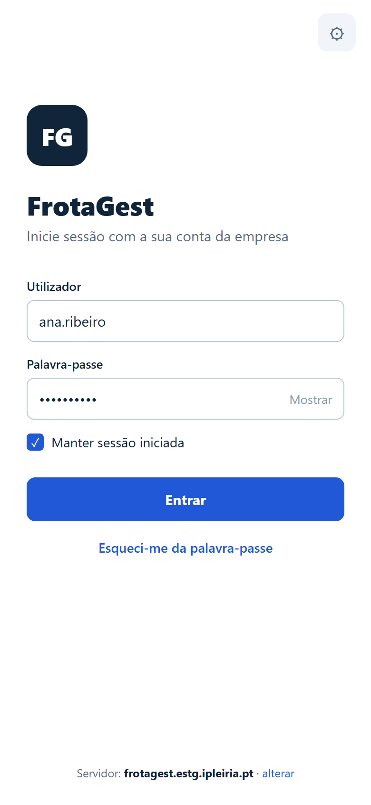
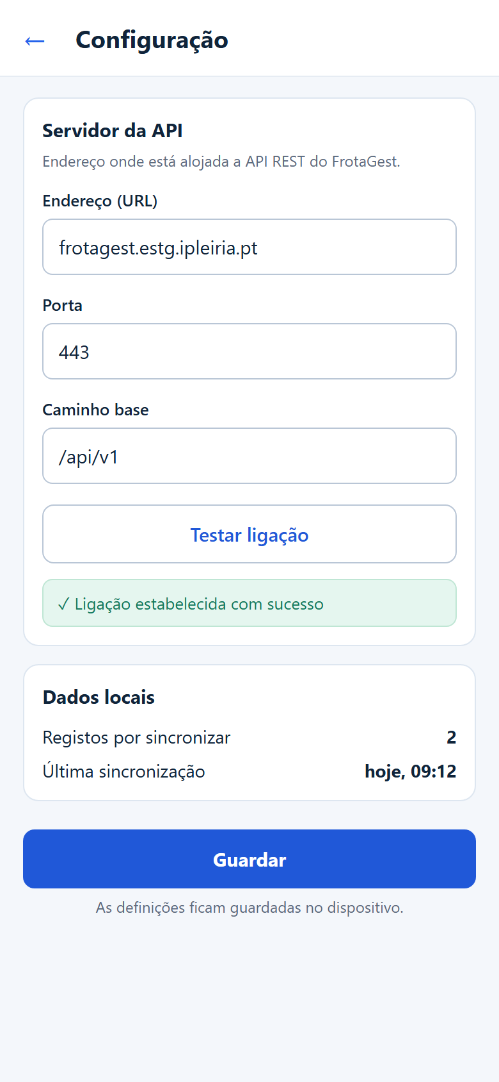
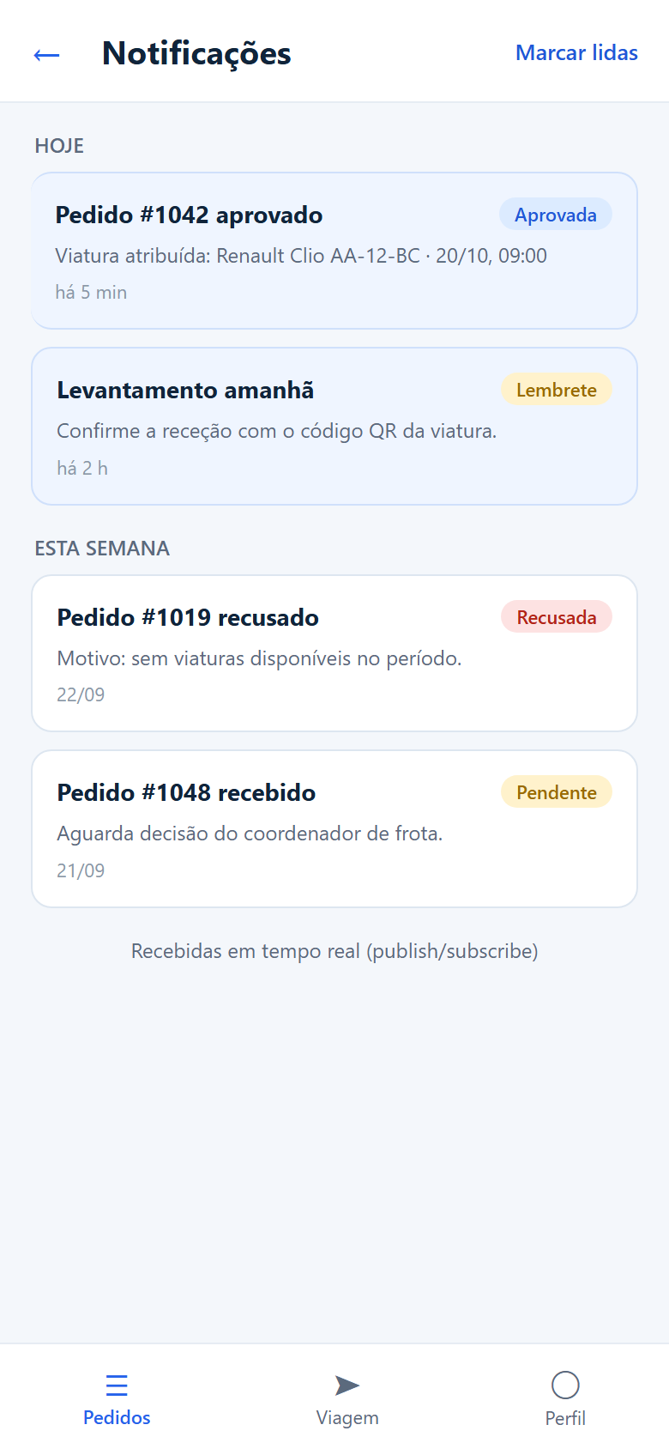
Aplicação Android — acesso e configuração
Início de sessão, servidor da API e notificações em tempo real
LOGIN
CONFIGURAÇÃO
NOTIFICAÇÕES
FrotaGest • PSI 2026/2027
10

Slide 11
Funcionalidades diferenciadoras
Mais do que um simples sistema de reservas
QR Code
Registo fotográfico
Registos locais
Identificação da viatura na app
Evidência no check-in e check-out
Guardados no dispositivo (SQLite) e sincronizados com a API
Alertas automáticos
Geolocalização (possivelmente)
Orçamentos
Documentos, inspeções e revisões
A avaliar: viaturas em utilização e respetivas rotas
Necessidades agrupadas e manutenção associada
FrotaGest • PSI 2026/2027
11

Slide 12
Arquitetura do sistema
Três componentes ligados a uma base de dados única
Web — Yii2 / PHP
API REST
App Android
Front-office + back-office
CRUD e master/detail para a app
Colaborador e coordenador
Base de dados MySQL
Notificações em tempo real por messaging (publish/subscribe)
FrotaGest • PSI 2026/2027
12

Slide 13
Planeamento e responsabilidades
Tarefas por elemento do grupo, geridas no Jira em sprints quinzenais
Vitor Leonardo
Valter Beca
Gustavo Biazini
Manutenção e orçamentos de compra
Administração: utilizadores, parâmetros e logs
Concluído: projeto Yii2, RBAC, migrações e modelos
Aplicação Android: check-in/out, faturas e QR
Autenticação e notificações
Aprovação e atribuição de pedidos
Concluído: mockups e layout Android
Requisições do colaborador: catálogo, pedido e histórico
Frota: viaturas, condutores e documentos
Concluído: user stories e registo no Jira
Etapa 1 (AMSI): 07/11 • Deploy 1: 16–20/11 • Deploy 2: 14–18/12
Deploy 3: 11–16/01 • Entrega final: 16/01 a 06/02
FrotaGest • PSI 2026/2027
13

Slide 14
FrotaGest
Uma gestão de frota mais simples, organizada e digital.
Obrigado!
Questões?

